Slide 1

Pendekatan Reverse Marketing Dalam Pembelian
Salah satu pendekatan yang dikembangkan, terutama dari pihak pembeli barang.
Pembelian pada dasarnya sama dengan marketing, hanya saja terbalik.

Slide 2
RESERVE MARKETING Memiliki ciri-ciri yaitu :
Memiliki pendekatan yang agresif dan imajinatif dalam pembelian barang
Mengambil inisiatif dalam hubungannya dengan pemasok barang
Memerlukan kerjasama yang erat dengan pemasok lama maupun baru
Mengambil insiatif termasuk membujuk calon pemasok yang enggan menjual barang atau jasanya

Slide 3
Potensi Keuntungan Yang Didapat
Peningkatan Profesionalisme
Dengan menambah pelatihan dan keterampilan manajemen pembelian, Menguasai beberapa teknik yang menunjang menajemen pembelian, Mengusahakan Certifikat manajemen pembelian seperti : APP (Accredited Purchasing Practitioner atau CPM (Certificate Purchasing Manajer) Yang di keluarkan oleh NAPM di Amerika
Penambahan Tenaga Profesional
Penambahan sarana

Slide 4
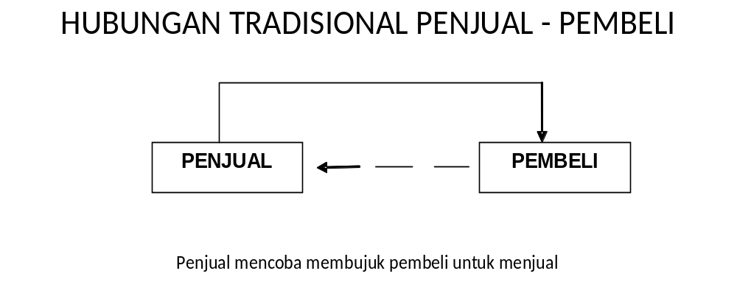
DUNIA DIKUASAI OLEH PEMASAR

Slide 5
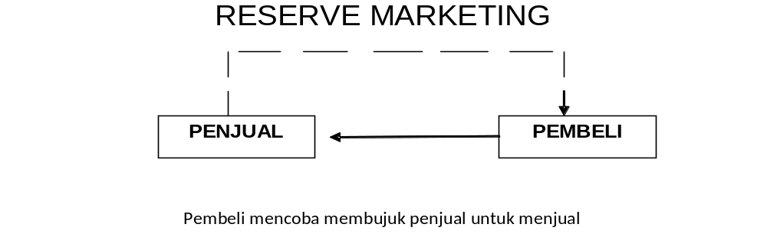

Slide 6
Sebelas Langkah Reserve Marketing
Riset Pendahuluan
Riset secara spesifik
Membuat keputusan kunci
Menyusun tujuan, strategi dan rencana
Memperoleh dukungan organisasi lain
Mengkaji ulang rumusan tujuan, strategi dan rencana
Negosiasi
Persetujuan secara prinsip
Pembuatan kontrak/perjanjian tertulis
Pelaksanaan Kontrak/Perjanjian
Pilihan Reserve Marketing

Slide 7
Teknologi dan Reserve Marketing
Teknologi dan reserve marketing sangat lah berkaitan satu sama lain. Fungsi pembelian di suatu perusahaan mungkin perlu membeli tenlogi baru untuk mengganti teknologi lama yang digunakan dalam sistem informasi, sistem keuangan, dan sebagainya. Teknologi juga terkait dan melekat pada spesifikasi barang
Pengaruh Besar Kecilnya Pemasok
Mengapa Reserve Marketing Kurang Populer

Slide 8
KEMITRAAN PEMBELIAN DAN PENJUALAN
MEMBANGUN KEMITRAAN
Menurut Marshall Goldsmith menyatakan bahwa ada enam jenis kemitraan
Kemitraan dengan bawahan
Kemitraan dengan rekan sekerja
Kemitraan dengan atasan
Kemitraan dengan pelangan
Kemitraan dengan pemasok
Kemitraan dengan pesaing

Slide 9
Profil Hubungan Dan Konsep Kemitraan Pembeli - Penjual
Pemasok dianggap sebagai musuh
Pemasok dikuasai oleh pembeli
Pemasok dianggap sebagai lawan
Menuju kemitraan
Pemasok dianggap sebagai mitra hanya karena statusnya yang sudah lama menjadi pemasok
Pemasok dianggap sebagai teman yang bersifat parasit
Hubungan yang telah berada di jalur yang benar
Hubungan yang bersifat alliansi strategis

Slide 10
Bagaimana Menentukan, Apakah Kemitraan Perlu Dikembangakan
Pertimbangan-pertimbangan :
Bagaimana menentukan suatu kemitraan perlu di kembangkan
Identifikasikan jumlah pemasok yang diperlukan untuk setiap barang
Periksa jarak perbedaan antara harga-harga yang terendah dan tertinggi

Slide 11
Periksa jangka waktu kontrak yang sedang berjalan dengan pemasok
Bandingkan biaya rata-rata dalam industri yang sama dengan biaya perusahaan
Tentukan ukuran besarnya mitra rekanan potensial
Tentukan keunikan bisnis perusahaan
Pelajari keuntungan kemitraan

Slide 12
Keuntungan Aliansi/Kemitraan Dan Alasan Di Balik Terobosan Tersebut
Proses pembelian barang dapat lebih cepat dilakukan sehingga waktu pembeliaan dapat lebih pendek
Dapat potongan harga yang lebih besar
Waktu penyerahan terjamin dan pengawasan tidak perlu dilakukan secara ketat
Sistem produksi tepat waktu dan penyerahan tepat waktu

Slide 13
Mutu barang terjamin seragam
Rekanan pemasok dan pembeli dapat merencanakan perbaikan mutu barang dan efisiensi biaya secara terus menerus sehingga harga juga dapat diturunkan
Fasilitas rekanan pemasok dapat dijadikan R & D pembeli, sehingga pembeli tidak perlu membuat bagian R & D sendiri
Informasi rahasia mitra saja yang dapat di percaya
Biaya pembelian keseluruhan dalam sistem yang baru ini akan lebih kecil dibandingkan dengan sistem yang lama

Slide 14
Kerugian Aliansi/Kemitraan
Dalam pendekatan lama, setiap akan membeli barang, pembeli harus melakukan tender, lelang yang akan memakan waktu yang lama
Pemasok cenderung ingin memperoleh keuntungan yang banyak karena kesempatannya mungkin sekali saja
Potongan harga tidak diberikan karena pembelian relatif lebih kecil
Waktu penyerahan sering tidak tepat dan memerlukan pengawasan

Slide 15
Menambah biaya pengawasan mutu berupa kunjungan ke pabrik rekanan pemasok, inspeksi dan sebagainya
Waktu pemesanan atau pembelian barang lebih lama
Beberapa barang di peroleh dari sumber yang berbeda sering kali kualitas barang tidak seragam
Pemasok tidak terdorong untuk memperbaiki mutu barang yang di jual sesuai dengan kebutuhan tertentu dari pembeli
Sistem penyerahan tepat waktu kurang dapat diterapkan dalam sistem ini,

Slide 16
Untuk perbaikan mutu barang, perusahaan pembeli harus mengadakan riset sendiri, bahkan mungkin harus mendirikan R & D secara khusus
Informasi rahasia perusahaan, terpaksa harus diberikan kepada pihak lain sehingga menambah resiko kebocoran
Secara keseluruhan menimbulkan biaya total lebih besar

Slide 17
Prinsip-prinsip Kemitraan
Mempunyai tujuan yang sama
Saling menguntungkan
Saling percaya
Bersifat terbuka
Menjalin hubungan jangka panjang
Perbaikan yang terus menerus dalam biaya dan mutu

Slide 18
Kemitraan Strategis
Cooperative Development
Successful
Long Term
Strategic
Mutual Trust
World Class
Sustainable Competitive Advantage
All the Partners
Separate and Positive Impact

